Slide 1
化学肥料
讲师：小叶

Slide 2

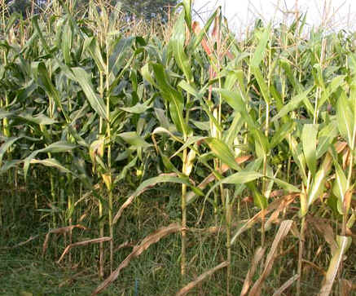
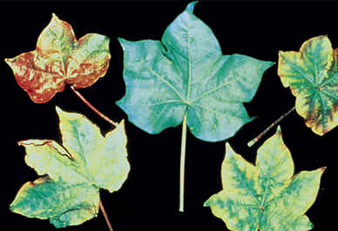

Slide 3

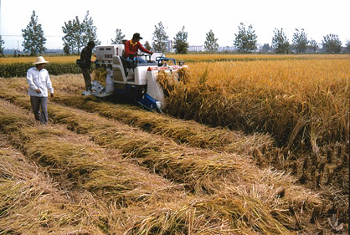
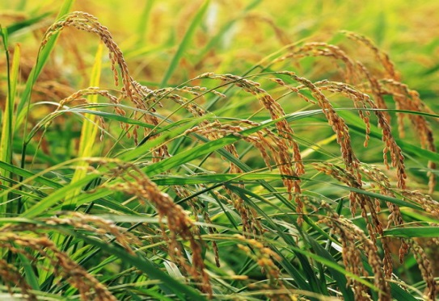


Slide 4
学习目标

Slide 5
学习定位
1．知道常见化肥的种类和作用。
2．了解化肥、农药对环境的影响。
3．掌握化学肥料的简易鉴别方法。

Slide 6
知识聚焦

Slide 7
聚焦化学肥料

Slide 8


氮肥
磷肥
化学肥料
钾肥
复合肥料
微量元素肥料：如钼肥、锌肥、锰肥等
肥料
农家肥料：如人粪尿等

Slide 9



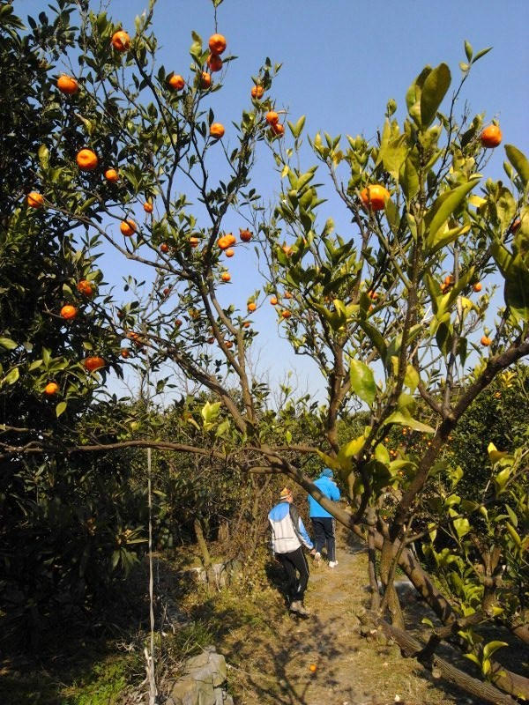
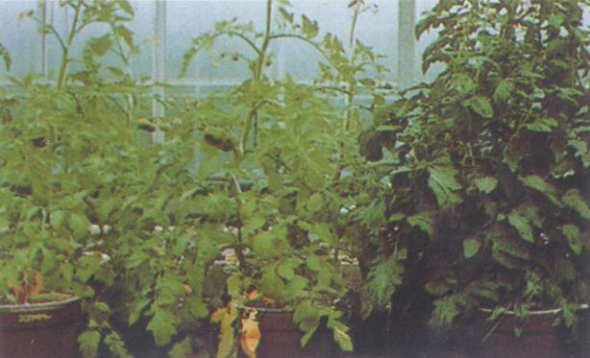
农作物缺氮的表现：
（1）各种化学肥料的作用—氮肥
尿素：CO(NH₂)₂
氨水： NH₃·H₂O
铵盐：NH₄HCO₃、
NH₄Cl 、(NH₄)₂SO₄
硝酸盐：NH₄NO₃、
NaNO₃
叶片绿色发黄

Slide 10

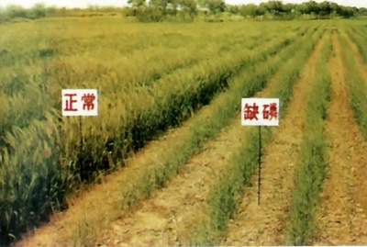

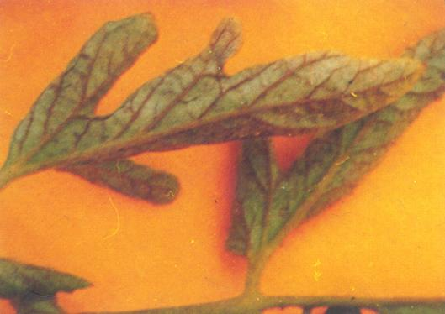
农作物缺磷的表现：生长迟缓，产量低
磷矿粉：
Ca₃(PO₄)₂
重过磷酸钙：
Ca(H₂PO₄)₂
过磷酸钙：
Ca(H₂PO₄)₂+CaSO₄

Slide 11

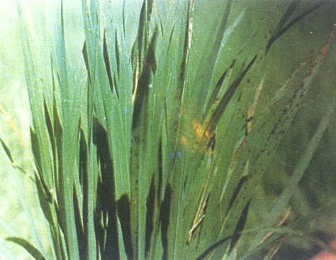
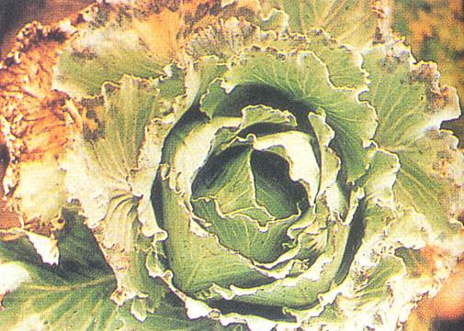

农作物缺钾的表现：叶尖及叶缘发黄
硫酸钾：
K₂SO₄
氯化钾：
KCl

Slide 12
（4）各种化学肥料的作用—复合肥料
磷酸二氢钾：KH₂PO₄
硝酸钾：KNO₃

Slide 13

利：农业增长的最有力措施。
弊：化肥中含有一些重金属元素,有毒有机物和放射性物质。
不合理施用：易造成 土壤、水、大气污染。

Slide 14

外观：白色晶体。
溶解性：易溶于水。
加熟石灰：氮肥有刺激性气味的气体生成。

Slide 15
速效演练

Slide 16
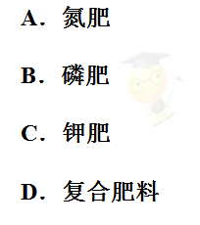

例1
尿素[CO(NH₂)₂]是一种高效化肥，它属于（ ）
A
你学会了吗？

Slide 17
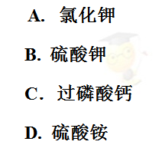
例2
下列化肥与熟石灰混合研磨，能闻到氨气味的是（ ）
D
你学会了吗？

Slide 18
例3
高温或猛烈撞击均会使化肥硝酸铵发生剧烈的分解反应，生成大量气体，放出大量的热，因而发生爆炸。已知硝酸铵爆炸反应化学方程式为：
2NH₄NO₃=2N₂↑+O₂↑+4X，则X的化学式是 。
你学会了吗？

Slide 19
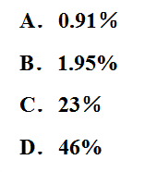
例4
人尿中氮元素的质量分数为0.91％，假定人尿中不含其他含氮物质，则人尿中含尿素[CO(NH₂)₂]的质量分数为（ ）
B
你学会了吗？

Slide 20
例5
商店中现有碳铵（NH₄HCO₃ ）、尿素（CO(NH₂)₂）两种氮肥，标价为：碳铵0.54元/千克，尿素1.25元／千克。若用100元钱买氮肥，试通过计算说明买哪种氮肥所含氮较多？
解：M(NH₄HCO₃)=100元÷0.54元/千克=185.2千克
M (CO(NH₂)₂)=100元÷1.25元/千克=80千克
碳铵中氮元素的质量= 185.2千克×17.7﹪=32.8千克
尿素中氮元素的质量= 80千克×46.7﹪=37.4千克
答：买尿素化肥中所含的氮元素较多。

Slide 21
学习小结

Slide 22

重点呦？
化肥的种类
氮肥的检验
混合物的计算

